Slide 1

2020届高三政治一轮复习 文化生活
第
四
课
文化的继承性与文化发展

Slide 2
目 录
★
课首
★
复习集成块一 传统文化的继承
★
复习集成块二 文化在继承中发展
★
复习集成块三 传统文化、外来文化与文化交流
★
本课综合检测

Slide 3
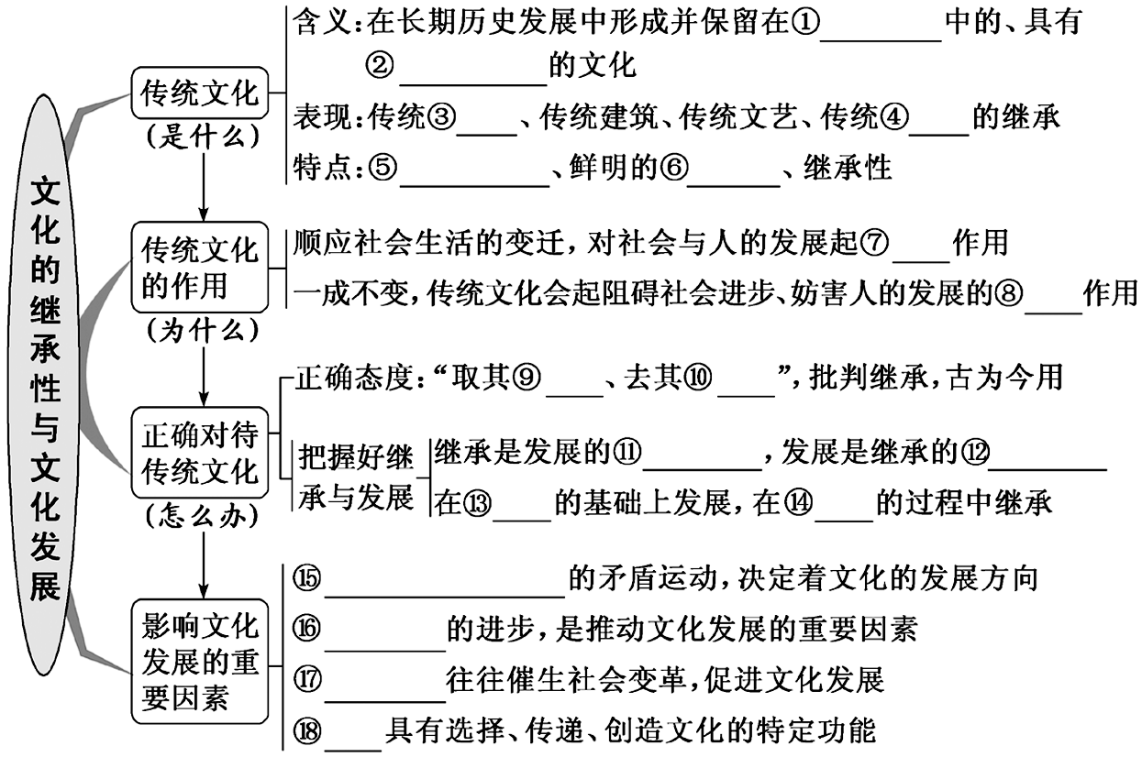



















Slide 4
政治
认同
通过理解和掌握我国传统文化的民族性，增强对中华文化的认同感和归属感
科学
精神
通过对传统文化内涵和作用的学习，理解不同性质的传统文化具有不同的影响，以科学精神正确认识和处理继承和发展的关系
法治
意识
公共
参与
通过理解和掌握我国传统文化的内容和作用，培养对中华文化的文化自信，并积极主动地参与到继承和发展中华优秀传统文化中来

Slide 5
复习集成块一 传统文化的继承

Slide 6
NO.1
在“微点批注”中理解透

Slide 7
含义
是在长期历史发展中形成并保留在现实生活中的、具有相对稳定性的文化
表现
传统习俗：对人们的物质生活和精神生活产生持久的影响，是传统文化的基本形式之一
传统建筑：建筑被称为凝固的艺术，中国古代建筑是展现中国传统文化的重要标志
传统文艺：中国传统文艺是中华民族灿烂文化的重要组成部分
传统思想：中国传统思想，对今天中国人的价值观念、生活方式和中国的社会发展具有深刻影响

Slide 9
相对稳定性
鲜明的民族性
内涵
传统文化在世代相传中保留着其基本特征，同时，它的具体内涵又能够因时而变，有些传统文化在当今社会被赋予新的内涵
传统文化是一个民族在长期共同生活过程中创造的，具有鲜明的民族特色、民族风格和民族气派，是维系民族生存和发展的精神纽带
角度
相对稳定性是从纵向的角度及历史的角度来说的，是指一个民族的文化由过去到现在具有历史继承性
鲜明的民族性是从横向角度来说的，是指一个民族文化区别于其他民族文化的不同之处

Slide 12
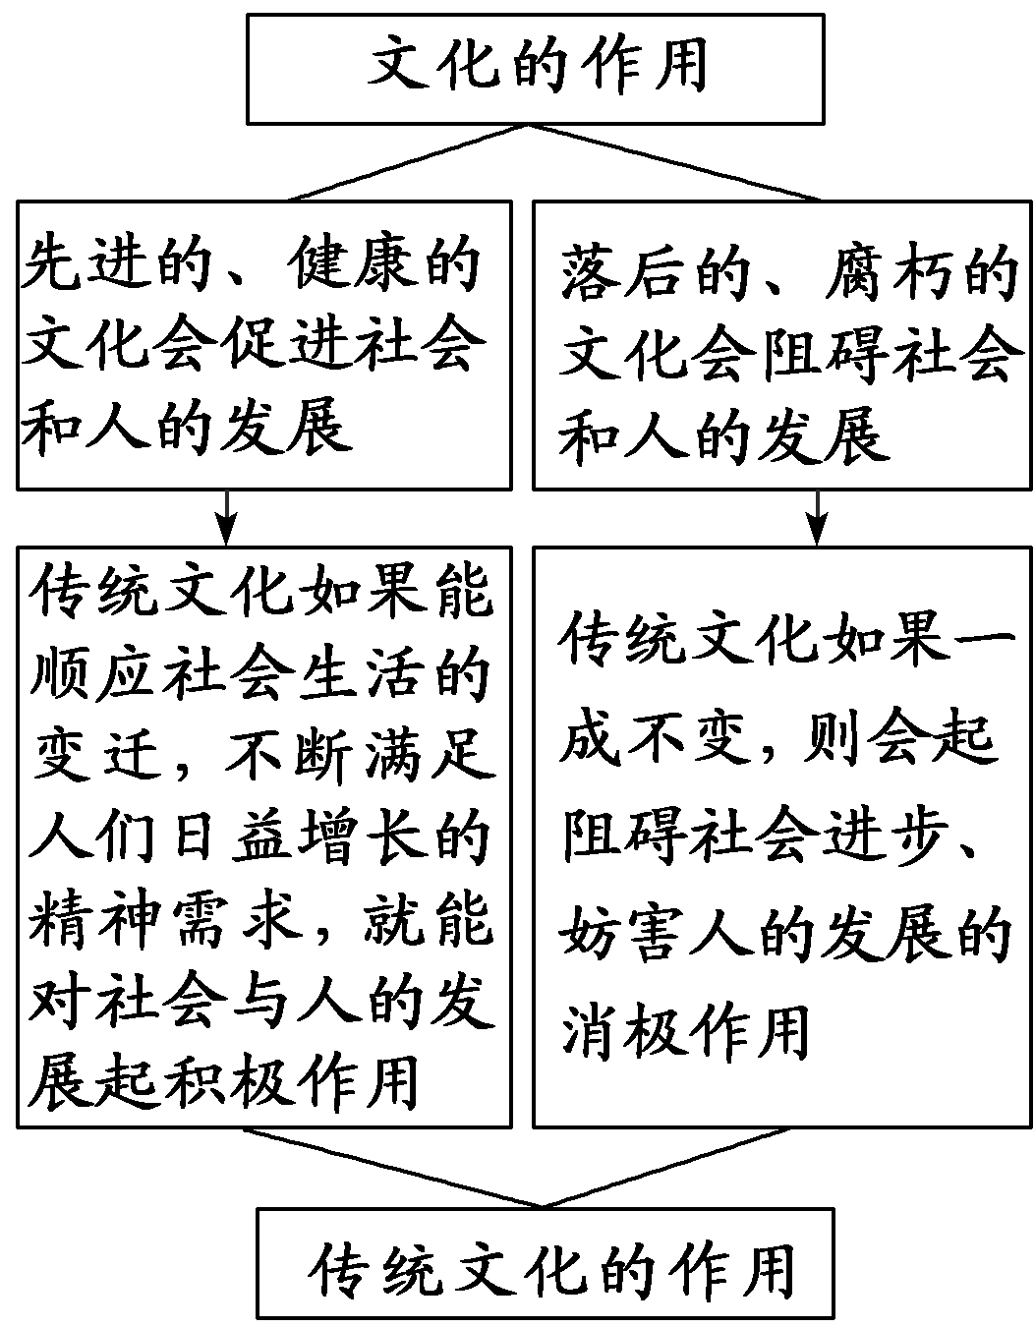

Slide 15
NO.2
在“题组训练”中查缺漏

Slide 23
复习集成块二 文化在继承中发展

Slide 24
NO.1
在“微点批注”中理解透

Slide 25
继承
发展
原因
传统文化具有积极的、健康的内容，同时也具有消极的、落后的部分。这些积极成分具有重要现实价值
随着社会生产力、经济、政治的变化，传统文化的相应内容也应随着社会生活而变化
态度
“取其精华、去其糟粕”，批判继承，古为今用
推陈出新、革故鼎新
做法
辩证地认识传统文化在现实生活中的作用，分辨其中的精华和糟粕。对于符合社会发展要求的、积极向上的内容，应该继续保持和发扬；对于不符合社会发展要求的、落后的、腐朽的东西，应改造或剔除
在继承的基础上发展，在发展的过程中继承，不断推陈出新、革故鼎新
关系
继承是发展的必要前提，发展是继承的必然要求。继承与发展，是同一过程的两个方面。文化在继承的基础上发展，在发展的过程中继承

Slide 26
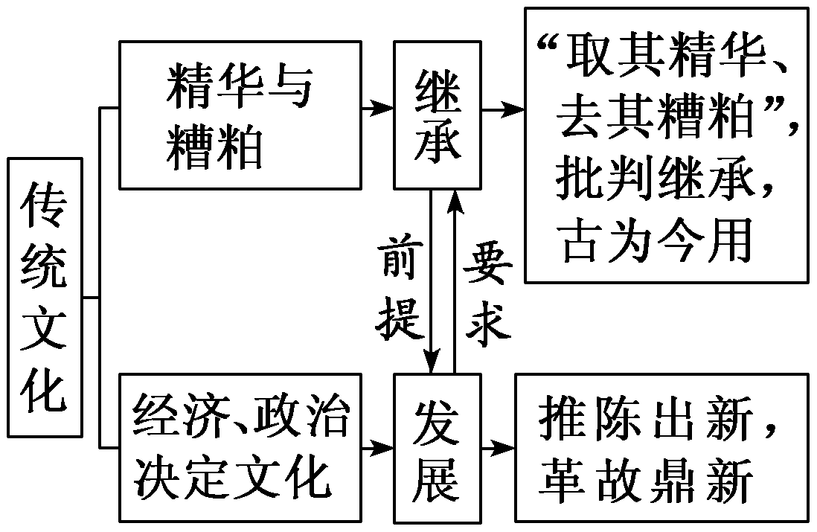

Slide 27
因素
影响
生产力与生产关系的矛盾运动
生产力与生产关系的矛盾运动，决定着社会制度的变化，也决定着文化的发展方向。每当社会制度发生新旧更替时，代表新的政治、经济力量的新文化，通过反对代表旧的政治、经济力量的旧文化的斗争，有力地促进文化的进步
科学技术的进步
科学技术的进步是推动文化发展的重要因素。科学技术中每一项重大发现和发明都推动了人类社会经济、文化的发展。现代信息技术的运用，极大地促进了文化传播、继承与发展
思想运动
思想运动往往催生社会变革，促进文化发展。“新文化运动”“启蒙运动”等都成为社会变革的先导，大大促进了文化自身的发展

Slide 28
因素
影响
教育
教育的功能和作用
教育是人类特有的传承文化的能动性活动，具有选择、传递、创造文化的特定功能，在人的教化与培育上始终扮演着重要的角色
教育传
递文化
教育通过对受教育者的“传道、授业、解惑”，把文化传递给下一代
教育对文化创造的影响
教育能够以浓缩的形式重演人类在漫长的历史中走过的认识世界的过程，使人们在有限的学习生涯中获得既有的文化财富，“站在前人的肩膀上”从事文化创造
教育的影响越越大
随着教育方式的不断变革，教育在人类文化的传承中将产生越来越大的影响

Slide 30
NO.2
在“一题多变”中应用好

Slide 37
影响因素
理论依据
促进文化发展的措施
生产力与生产关系的矛盾运动
一定的经济、政治决定一定的文化
大力发展生产力，深化文化体制改革
科学技术
科学技术是一种文化形式
大力发展科学技术，为文化发展提供技术支撑
思想运动
思想运动是一种文化活动
不断解放思想
教育
教育是一种文化形式
大力发展教育事业

Slide 38
角度
科技的作用
文化
与经济
文化与经济相互交融。科技在经济发展中的作用越来越重要
文化
交流
伴随着网络技术的发展，大众传媒成为文化传播的主要手段
文化
发展
信息技术使收集、选择、传递、储存文化资源的手段和方式发生变革，促进文化传播、继承与发展
中华
文化
中华文化博大精深，科学技术是中华民族生命力、创造力的生动体现
精神文
明建设
弘扬科学精神，能够在全社会形成崇尚科学、鼓励创新、反对迷信和伪科学的良好氛围
思想道
德建设
提高科学文化修养，有利于促进思想道德修养

Slide 39
角度
教育的作用
文化
与经济
文化与经济相互交融。大力发展教育事业能够为经济建设培养各种高素质人才、提高劳动者素质，为经济发展提供精神动力和智力支持
文化
交流
教育是文化传播的重要途径，教育作为一种更直接的文化传播方式，能够促进民族文化交流，发展本民族文化，繁荣世界文化
文化
传承
教育作为人类特有的传承文化的能动性活动，具有选择、传递、创造文化的特定功能，在人的教化与培育上始终扮演着重要的角色，通过教育有利于传承我国优秀传统文化
精神文
明建设
教育是民族振兴和社会进步的基石。必须优先发展教育，建设人力资源强国
教育与
人的素质
教育有利于提高公民的思想道德素质和科学文化素质，促进人的全面发展

Slide 40
NO.3
在“题组训练”中查缺漏

Slide 50
复习集成块三 传统文化、外来文化与文化交流

Slide 66
[本课综合检测]

Slide 76


“课下仿真检测”见“每课一测(二十四)”
(单击进入电子文档)

Slide 77

Thank You !

